Slide 1
번호
카테고리유형
카테고리
번호
게시글사진
관심
게시글번호
전화번호
번호
평점
ID
ID
ID
작성일자
게시글상태
회원정보
게시글제목
게시글
게시글번호
카테고리번호
수정일자
판매자
닉네임
가격
게시글내용
채팅
비밀번호
채팅번호
번호
주소
판매자
판매자퇴장
거래
채팅내용
구매자
구매자
구매자퇴장
평점
채팅내용
게시글번호
번호
입력시간
거래날짜

Slide 2
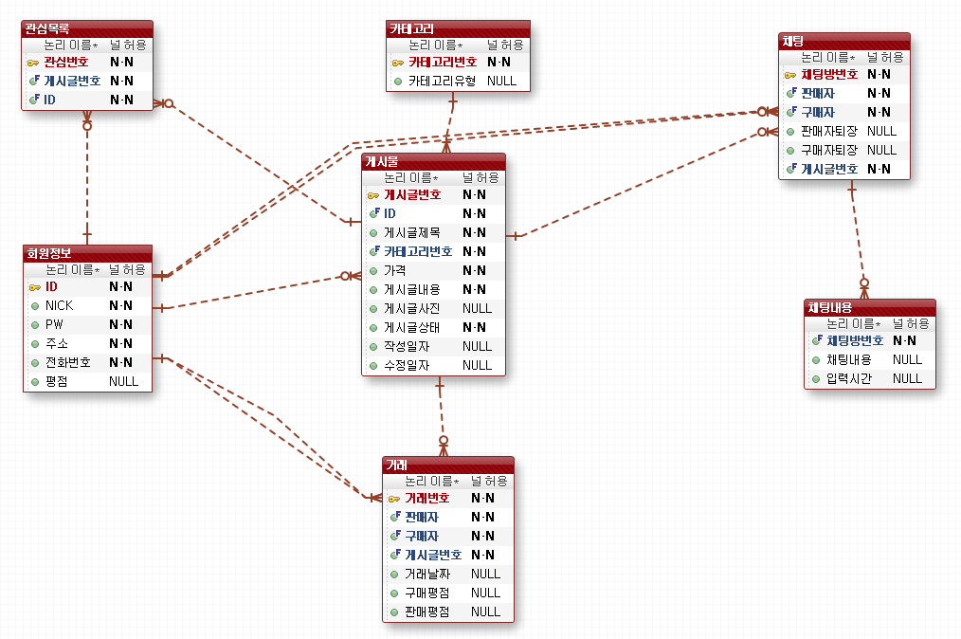

Slide 3
